Slide 1
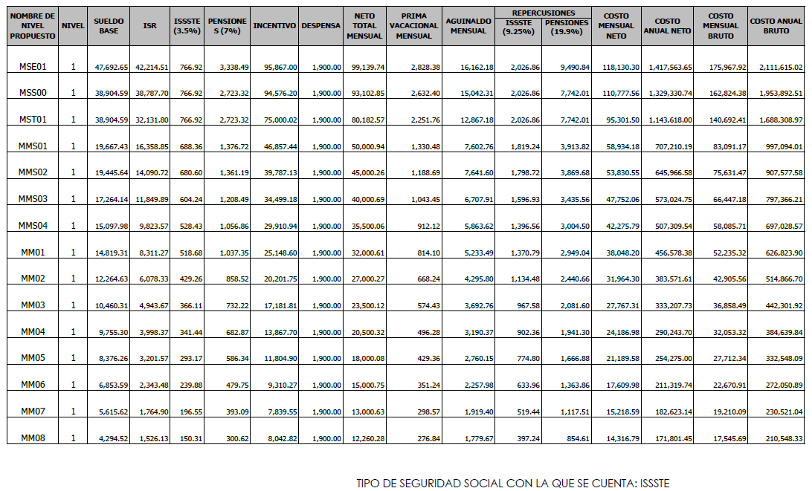
GOBIERNO DEL ESTADO DE COAHUILA DE ZARAGOZA
PRESUPUESTO DE EGRESOS 2017
TABULADOR DE PERSONAL DE CONFIANZA (MANDOS MEDIOS Y SUPERIORES)
VIGENCIA 2017
ANEXO 4

Slide 2
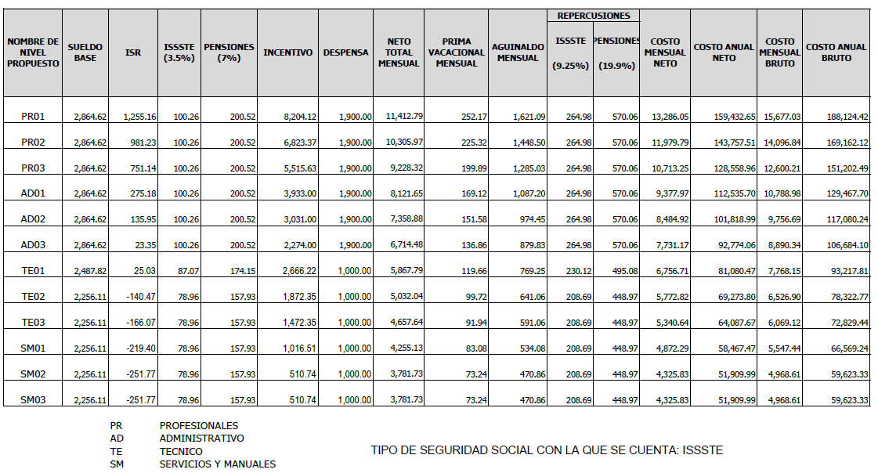
GOBIERNO DEL ESTADO DE COAHUILA DE ZARAGOZA
PRESUPUESTO DE EGRESOS 2017
TABULADOR DE PERSONAL DE CONFIANZA (TECNICO OPERATIVO)
VIGENCIA 2017

Slide 3
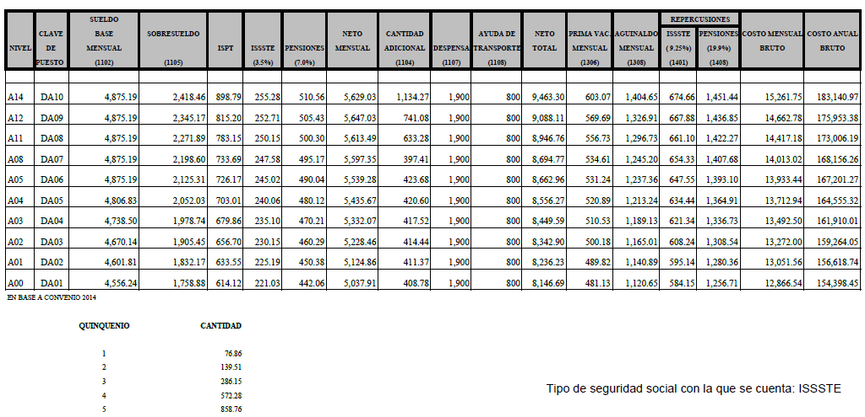
GOBIERNO DEL ESTADO DE COAHUILA DE ZARAGOZA
PRESUPUESTO DE EGRESOS 2017
PERSONAL SINDICALIZADO D.I.F.
VIGENCIA 2017

Slide 4
GOBIERNO DEL ESTADO DE COAHUILA DE ZARAGOZA
PRESUPUESTO DE EGRESOS 2017
PERSONAL SINDICALIZADO S.U.T.S.G.E.
VIGENCIA 2017

